Slide 1
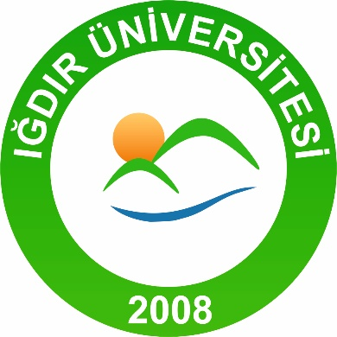
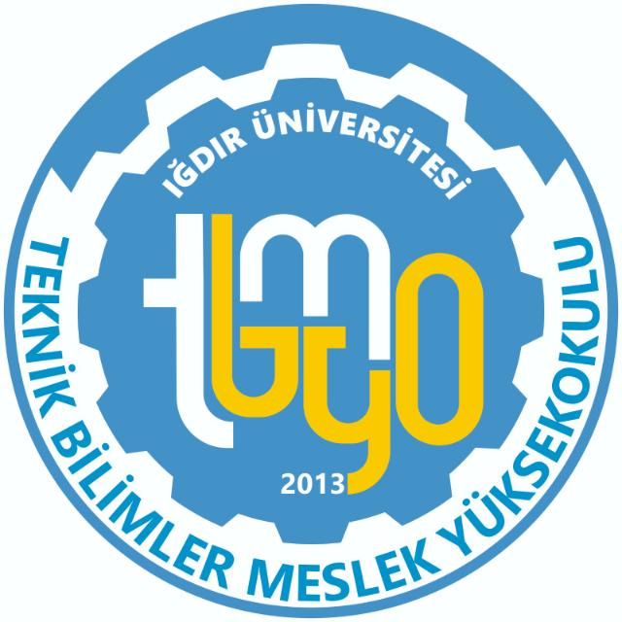
IĞDIR ÜNİVERSİTESİ
TEKNİK BİLİMLER MESLEK YÜKSEKOKULU
ORMANCILIK BÖLÜMÜ
AVCILIK VE YABAN HAYATI PROGRAMI

Slide 2
Avcılık ve Yaban Hayatı Programının Temel İlkesi,
Ülkesinin yaban hayatı varlığı konusunda farkındalık yaratarak bilinçli bireyler yetiştirmektir. Türkiye’nin en doğusunda yer alan Iğdır İli bünyesinde barındırdığı farklı habitat yapıları ile yaban hayvanlarına önemli yaşam alanları teşkil etmektedir. “Ağrı Dağı Milli Parkı” sınırlarının büyük bir kısmının il sınırları içerisinde olmasının yanında Aras Havzası’na can suyu olan Aras Nehrinin il sınırları içerisinde yer alması başta kuşlar olmak üzere birçok canlıya ev sahipliği yapmaktadır. Canlıyı doğasında korumanın en iyi yolunun yaşadığı habitatı korumak olduğu bilinci ve gayretiyle, Iğdır Üniversitesi, 2018 yılı içerisinde Teknik Bilimler Meslek Yüksekokulu Bünyesinde Ormancılık Bölümü kurulmuş ve “Avcılık ve Yaban Hayatı Programı” açılmıştır. Bu amaç doğrultusunda; yaban hayatının varlığı bilmek, korumak ve gelecek nesillere aktarmak programın temel hedefleri arasındadır.
Önemi,
Avcılık ve yaban hayatı programının temel amacı ülkemizde ki doğal zenginliğimiz olan yaban hayatının sürdürülebilir şekilde korunmasını sağlamaktadır. Bu program Av koruma, Envanter ve Doğa koruma hizmetlerini yerine getirebilecek kişiler yetiştirmek amacındadır.

Slide 3
Misyonumuz,
Yaban Hayatı ve ekolojik dengenin korunarak sürdürülebilir yönetimi, insanlarda yaban hayatının önemi hakkında farkındalığının arttırılması, biyolojik çeşitlilik ve ekosistem çeşitliliğinin öğretilmesi, doğal kaynaklara önemi, yaban hayatını tanıma, koruma bilincine ve izleme becerisine sahip doğayı seven, bilinçli, uyumlu, nitelikli, paylaşımcı, günceli takip eden ve bilgiyi kullanma yöntemlerini iyi bilen araştırmacı yaban hayatı teknikerleri yetiştirmektir.
Vizyonumuz,
Ülkemizin biyolojik çeşitlilik ve ekosistem çeşitliliğinin öneminin farkında olan, doğal kaynakların insanlığa sunduğu faydaların en iyi şekilde gerçekleştirilmesini sağlayacak, yaban hayatının tespiti, tanınması ve korunması konularında bilimsel bilgilere ulaşarak sürdürülebilirliğini arttıran, uluslararası ilişkilerle güncelliğini koruyacak, Ülkemizde lider, dünyada saygın bir Avcılık ve Yaban Hayatı Programı olmaktır.

Slide 4
Avcılık ve Yaban Hayatı Programı, Iğdır Üniversitesi Teknik Bilimler Meslek Yüksekokulu bünyesinde Ormancılık Bölümü bünyesinde 2019 yılında kurulmuştur. Program 2021-2022 Eğitim-Öğretim yılında öğrenci alımına başlamıştır.
Mesleğin eğitimine girebilmek için, Adayların lise ve dengi okul diplomasına sahip olmaları ve Üniversite Öğrenci Seçme Sınavından yeterli puanı (TYT) almış olması gerekmektedir.
Yükseköğretim kanununa göre Ormancılık Bölümü, Avcılık ve Yaban Hayatı Programında başarılı olabilmek için 120 AKTS kredilik derslerin tamamlanması ön koşulu bulunmaktadır. Programın ilk koşulu başarılı bir şekilde tamamlanıp, programın diğer yeterlilikleri de sağlandığında Avcılık ve Yaban Hayatı alanında Önlisans derecesine sahip olunur.
Buradan mezun olan öğrencilerimiz Öğrenci Seçme ve Yerleştirme Merkezi tarafından düzenlenmekte olan Dikey Geçiş Sınavından (DGS) öngörülen puanı alanlar lisans programlarına geçiş yapabilmektedir. •
Orman Mühendisliği
Yaban Hayatı Ekolojisi ve Yönetimi Bölümü

Slide 5
Ormancılık Bölümü Avcılık ve Yaban Hayatı Ön lisans Programını başarı ile tamamlayan mezunlar, Tarım ve Orman Bakanlığı, Doğa Koruma ve Milli Parklar Genel Müdürlüğü bünyesinde ve bütün illerdeki taşra teşkilatlarında “Yaban Hayatı Teknikeri” ve “Orman Muhafaza Memuru” olarak istihdam edilmektedirler.
Ayrıca Çevre Danışmanlık Firmalarında, doğal kaynaklar üzerinde faaliyet yürüten enerji firmalarında danışman olarak görev yapabilmektedirler.
Ek olarak da özel ve devlete ait avlaklarda av yönetimi ve izlemesi faaliyetlerini yönetebilirler.

Slide 6
IĞDIR UNIVERSITY
TECHNICAL SCIENCES VOCATIONAL SCHOOL
FORESTRY DEPARTMENT
HUNTING AND WILDLIFE PROGRAM

Slide 7
The Basic Principle of the Hunting and Wildlife Program,
To raise awareness about the wildlife of the country and to raise conscious individuals. Iğdır Province, located in the easternmost part of Turkey, constitutes important living areas for wild animals with its different habitat structures. In addition to the fact that a large part of the borders of the “Ağrı Mountain National Park” is within the provincial borders, the fact that the Aras River, which is the lifeblood of the Aras Basin, is located within the provincial borders hosts many living creatures, especially birds. With the awareness and effort that the best way to protect living creatures in nature is to protect the habitat they live in, Iğdır University established the Forestry Department within the Technical Sciences Vocational School in 2018 and opened the “Hunting and Wildlife Program”. In line with this purpose; knowing the existence of wildlife, protecting it and transferring it to future generations are among the basic goals of the program.
Importance,
The main purpose of the hunting and wildlife program is to ensure the sustainable protection of wildlife, which is our natural wealth in our country. This program aims to train individuals who can perform hunting protection, inventory and nature protection services.

Slide 8
Our Mission,
To protect and sustainably manage wildlife and ecological balance, to increase awareness of the importance of wildlife in people, to teach biodiversity and ecosystem diversity, to train nature-loving, conscious, harmonious, qualified, sharing, up-to-date and researcher wildlife technicians who have the ability to recognize, protect and monitor wildlife, who are knowledgeable about the importance of natural resources.
Our Vision,
To be a Hunting and Wildlife Program that is a leader in our country and respected in the world, that will ensure the best realization of the benefits offered by natural resources to humanity, that will increase its sustainability by accessing scientific information on the detection, recognition and protection of wildlife, and that will maintain its up-to-dateness with international relations.

Slide 9
The Hunting and Wildlife Program was established in 2019 within the Forestry Department of Iğdır University Technical Sciences Vocational School. The program started accepting students in the 2021-2022 Academic Year.
In order to enter the training of the profession, candidates must have a high school or equivalent school diploma and have received a sufficient score (TYT) from the University Student Selection Exam.
According to the Higher Education Law, in order to be successful in the Forestry Department, Hunting and Wildlife Program, the completion of 120 ECTS credit courses is a prerequisite. When the first condition of the program is successfully completed and the other qualifications of the program are met, an Associate Degree in Hunting and Wildlife is obtained.
Our students who graduate from here can transfer to undergraduate programs by receiving the required score from the Vertical Transfer Exam (DGS) organized by the Student Selection and Placement Center.
Forest Engineering
Department of Wildlife Ecology and Management

Slide 10
Graduates who successfully complete the Forestry Department Hunting and Wildlife Associate Degree Program are employed as “Wildlife Technicians” and “Forest Conservation Officers” within the Ministry of Agriculture and Forestry, General Directorate of Nature Conservation and National Parks and in provincial organizations in all provinces.
They can also work as consultants in Environmental Consultancy Firms and energy companies operating on natural resources.
In addition, they can manage hunting management and monitoring activities in private and state-owned hunting grounds.

